Slide 1


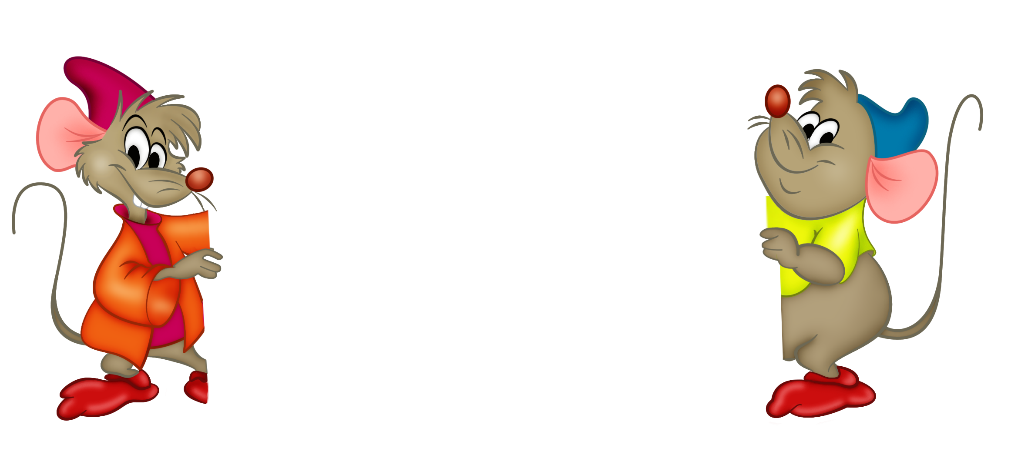

Семинар-практикум
«Дидактическая игра в развитии речи детей дошкольного возраста»
Подготовили: А.П. Карпович, старший воспитатель
А.Е. Кретинина, воспитатель
МБДОУ № 18 “Мишутка” корпус 2-2022 г.

Slide 2

«Родное слово-основа всякого умственного развития и сокровища всех знаний»
К. Д. Ушинский.

Slide 3
Речь сопровождает и совершенствует познавательную деятельность детей, делает более целенаправленной и осознанной трудовую активность, обогащает игры, способствует проявлению творчества и фантазии в изобразительной, музыкальной, литературной деятельности.

Slide 4

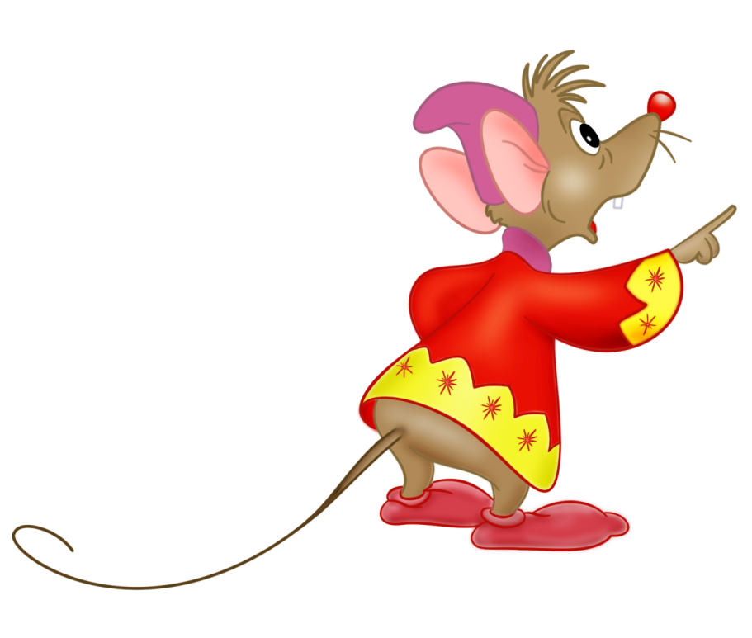
Согласно ФГОС ДО речевое
развитие включает в себя:
• овладение речью как средством общения и культуры;
• обогащение активного словаря;
• развитие связной, грамматически правильной диалогической и монологической речи;
• развитие речевого творчества;
• развитие звуковой и интонационной
культуры речи, фонематического слуха.

Slide 5
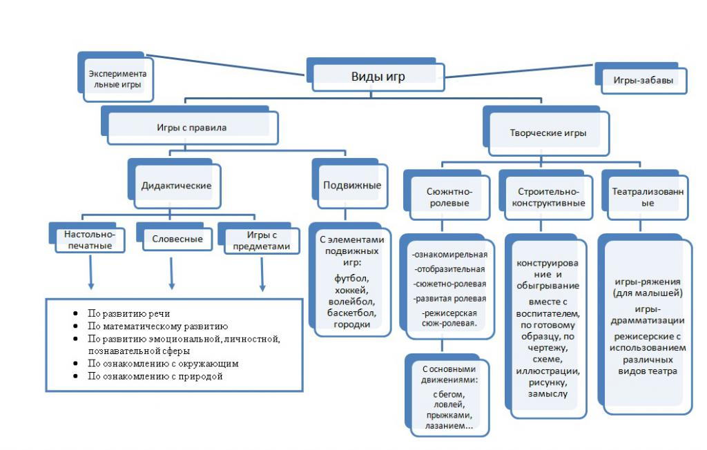

Slide 6
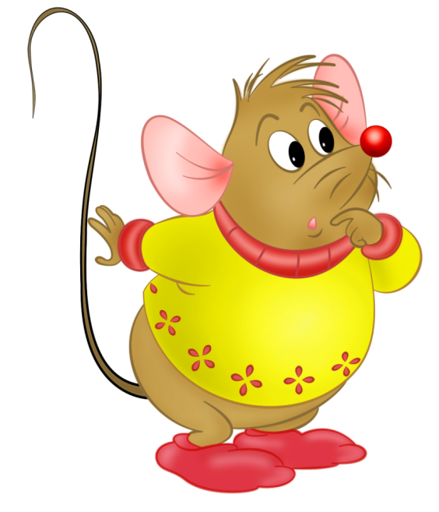
Игра-ведущий вид деятельности детей дошкольного возраста, в процессе которой развиваются духовные и физические силы ребенка; его внимание, память, воображение, дисциплинированность, ловкость.
Подвижные игры
Дидактические игры:
с игрушками и предметами;
настольно-печатные;
словесные.
Сюжетно-ролевые игры
Театрализованные игры

Slide 7
Структура дидактической игры:
1. Дидактическая задача
2. Игровая задача
3. Игровые правила
4. Игровые действия
5. Подведение итогов

Slide 8
Методика организации дидактических игр:
Подготовка
2. Проведение.
3. Анализ.

Slide 9

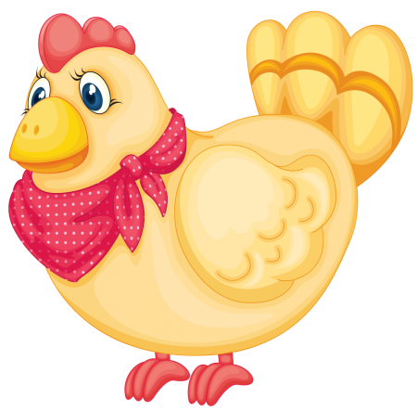

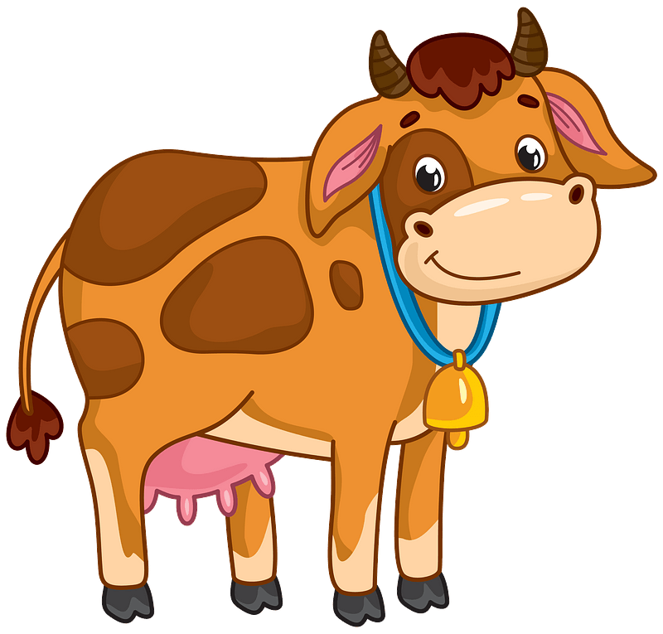
Игра «Четвертый лишний»
Задачи:
1. формирование умения находить «лишнюю» картинку;
2. расширение индивидуального словаря сразу по нескольким темам;
3. формирование навыка классификации «живое» и «неживое»;
4. обучение умению размышлять, объяснять, объединять;
5. расширение кругозора, развитие любознательности, интереса к игровой форме обучения;
6. развитие умения концентрировать внимание, логически мыслить, соображать.

Slide 10
Структура дидактической игры:
1. Дидактическая задача
2. Игровая задача
3. Игровые правила
4. Игровые действия
5. Подведение итогов

Slide 11


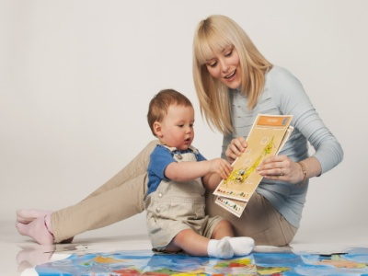
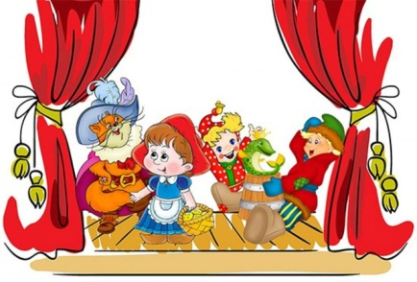

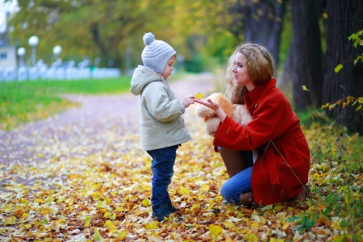

Речь – чудесный дар природы – не дается человеку от рождения. Должно пройти время, чтобы ребенок начал говорить. А взрослые должны приложить немало усилий, чтобы речь у ребенка развивалась правильно и своевременно.
В.А. Сухомлинский

